Slide 1
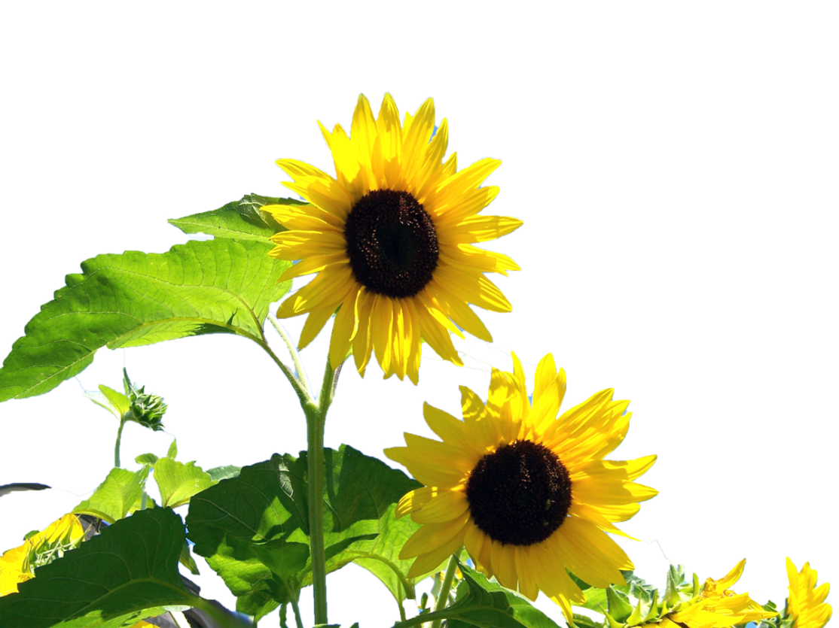

Slide 2
শিক্ষক পরিচিতি
আলমগীর হোসেন
সহকারী শিক্ষক
চালিভাঙ্গা সরকারি প্রাথমিক বিদ্যালয়

Slide 3
পাঠ পরিচয়
শ্রেণীঃ ৪র্থ
বিষয়ঃ গণিত
অধ্যায়ঃ ৮ম
সময়ঃ ৪৫মিঃ

Slide 4
আবেগ সৃষ্টি
ছড়া গানের মাধ্যমে

Slide 5
পাঠ ঘোষণা
সাধারণ ভগ্নাংশ

Slide 6
শিখনফল
১৯. সাধারণ ভগ্নাংশের ধারণা লাভ করা ( হর অনুর্ধ্ব ২ অঙ্কের সংখ্যা ) এবং বিভিন্ন প্রকারের ভগ্নাংশ চেনা ও ব্যবহার করতে পারবে।
১৯.১.১ অনুর্ধ্ব দুই অঙ্কের হরবিশিষ্ট প্রকৃত ভগ্নাংশের ছবি দেখে চিনতে ও বলতে পারবে।

Slide 7
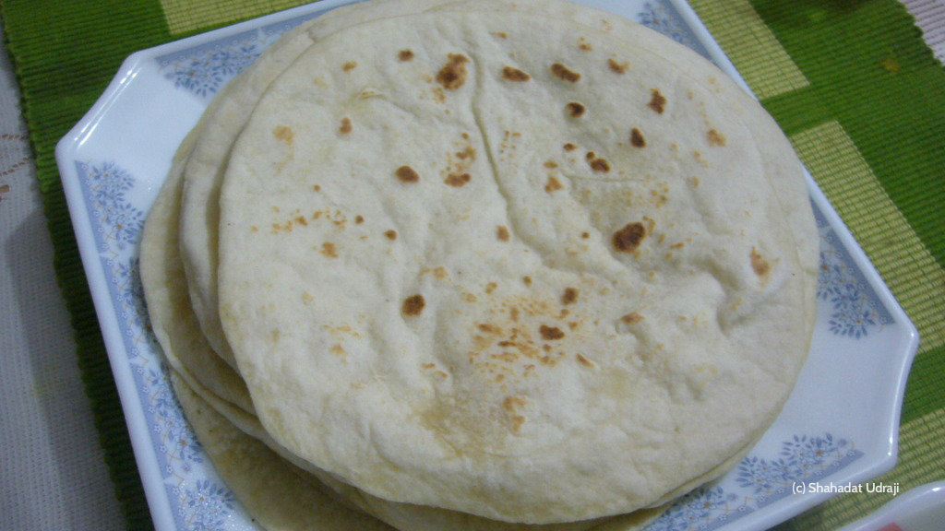
চিত্রঃরুটি
১
অংশ
২

Slide 8
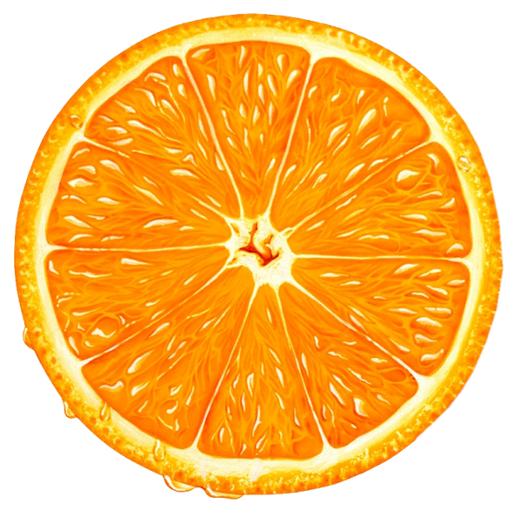
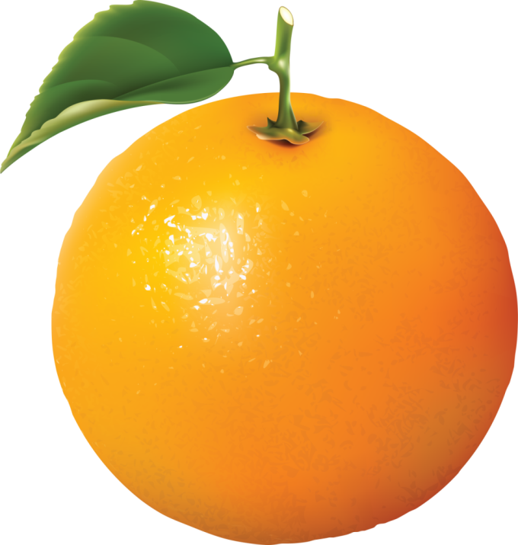
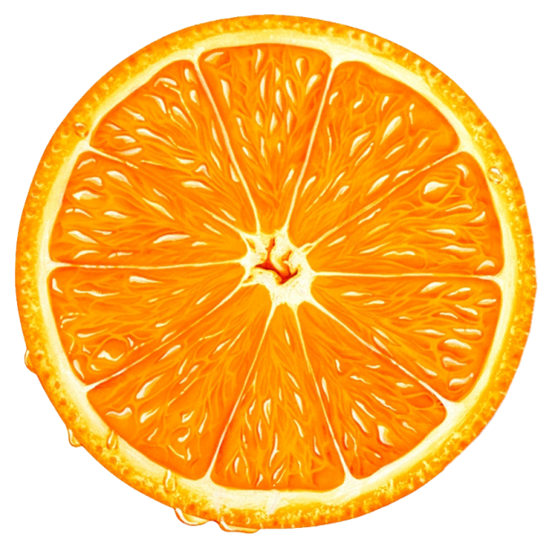
১
অংশ
২
একটি কমলা লেবু

Slide 9
১
৩
১টি কলা
অংশ

Slide 10
১
অংশ
৪
১ টি রুটির ৪টি অংশ

Slide 11
2
অংশ
১ টি আপেলের
4

Slide 12
৪
১টি বাঁশের
অংশ
৬

Slide 13
৩
১টি ফিতার
অংশ
৮

Slide 14
দুই ভাগের এক ভাগ রং করা হয়েছে
তিন ভাগের দুই ভাগ রং করা হয়েছে
চার ভাগের তিন ভাগ রং করা হয়েছে

Slide 15
দুই ভাগের এক ভাগ
তিন ভাগের দুই ভাগ
চার ভাগের তিন ভাগ
বা
বা
বা
১
২
২
৩
৩
৪

Slide 16
১
২
২
৩
৩
৪
,
,
ভগ্নাংশঃ একটি বস্তুকে কয়েকটি সমান অংশে ভাগ করে তার কতকগুলো অংশ নেওয়া হলো, তা প্রকাশ করার মাধ্যম হলো ভগ্নাংশ।

Slide 17
ভগ্নাংশের লব
ভগ্নাংশের হর
৪
৫
৪
৫

Slide 18
ভগ্নাংশের লব
লব
১
২
২
৩
৩
৪
৪
৫
,
,
,
একটি ভগ্নাংশের উপরের সংখ্যাটিকে লব বলে।

Slide 19
ভগ্নাংশের হর
১
২
২
৩
৩
৪
৪
৫
,
,
,
হর
একটি ভগ্নাংশের নিচের সংখ্যাটিকে হর বলে।

Slide 20
প্রকৃত ভগ্নাংশ
১
২
২
৩
৩
৪
,
৪
৫
,
,
উপরের ভগ্নাংশগুলোতে লব হর অপেক্ষা ছোট।
এগুলো প্রকৃত ভগ্নাংশ।
যে সকল ভগ্নাংশের লব হর অপেক্ষা ছোট,
তারা হলো প্রকৃত ভগ্নাংশ।

Slide 21
মূল্যায়ন

Slide 22
১।নিচের ভগ্নাংশ গুলো থেকে প্রকৃত ভগ্নাংশ গুলো আলাদা করে লিখ।
৩
২
৩
৮
৫
২
১
৪
৪
৯
৯
৮
,
,
,
,
,
৩
৮
১
৪
৪
৯
,
,
উত্তরঃ

Slide 23
১। ভগ্নাংশের উপরের সংখ্যাকে কি বলে?
২। নিচের ভগ্নাংশ গুলো থেকে হর গুলো আলাদা করে লিখ?
৩
৮
৩
২
৫
৬
,
,
উত্তরঃ
হর বলে
৮, ২, ৬

Slide 24
১। নিচের ভগ্নাংশ গুলো থেকে প্রকৃত ভগ্নাংশ গুলো আলাদা করে লিখে আনবে।
২। এছাড়াও পাঁচটি প্রকৃত ভগ্নাংশের উদাহরণ লিখে আনবে।
১
৮
৬
৫
৩
৯
৮
৭
৭
৯
,
,
,
,

Slide 25
ধন্যবাদ

